Slide 1

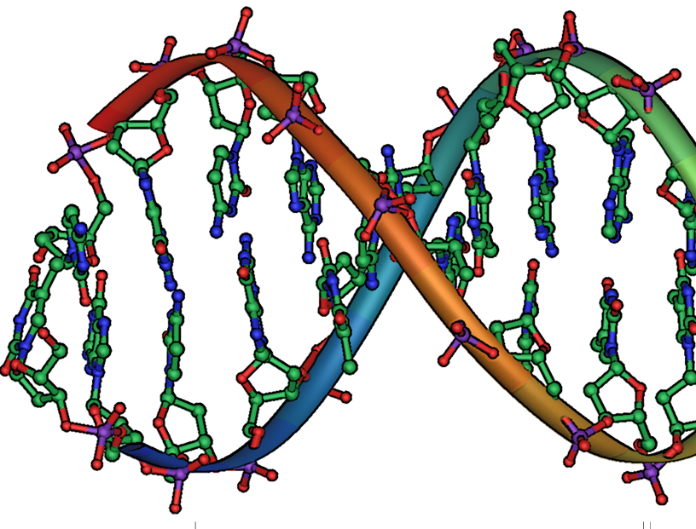
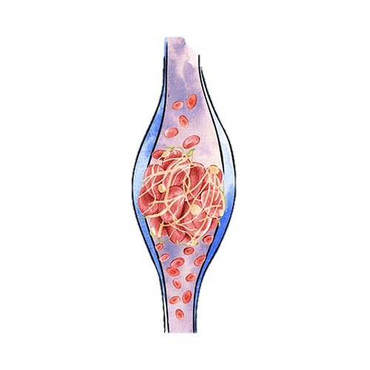



Expresión diferencial de microARNs en Embolia Pulmonar vinculada a Apnea Obstructiva del Sueño
Carlos Carrera Cueva, Ángeles Sánchez Armengol, María Isabel Asensio Cruz, María Teresa Elías Hernández, Verónica Sánchez López, Lourdes Cervantes Borreguero, Joaquín Víctor Ruiz Franco – Baux, Luis Caballero Gullón, Aldara García Sánchez, Irene Cano Pumarega, Grace Jacqueline Oscullo Yépez, Jeisson Osorio Trujillo, Amaia Urrutia Gajate, Valentín Cabriada Nuño, Agustina Rivas Guerrero, Ana Pedro Tudela, Laura Taberner Lino, Cristina López Riolobos, Remedios Otero Candelera,Candelaria Caballero Eraso
Unidad Médico – Quirúrgica de Enfermedades Respiratorias
Hospital Universitario Virgen del Rocío
Instituto de Investigación Biomédica de Sevilla

Slide 2




Estudio NIX
Estudiar el papel de la AOS en la persistencia de defectos de perfusión tras EP, responsables del desarrollo de secuelas crónicas de la EP: hipertensión pulmonar tromboembólica crónica (HPTEC) y enfermedad tromboembólica crónica (ETC).
Estudio de la prevalencia de AOS en pacientes con defectos persistentes de perfusión pulmonar tras EP.
Estudio de la expresión diferencial de biomarcadores: trampas extracelulares de neutrófilos (NETs) y microRNAs plasmáticos circulantes (miRNAs) en pacientes con defectos persistentes de perfusión pulmonar tras EP diagnosticados de AOS.
Estudio de la función celular tras la transfección de miRNAs seleccionados en líneas celulares cultivadas (células endoteliales, células de músculo liso y fibroblastos) y en células endoteliales cultivadas de pacientes con HPTEC: en condiciones basales y expuestos a ciclos intermitentes de hipoxia/reoxigenación.
Creación de una página de difusión: "Mientras Duermes", con contenidos educativos e informativos para pacientes con AOS, EP y HPTEC.

Slide 3




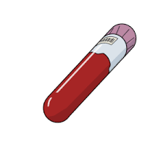
Estudio clínico-traslacional del impacto de la AOS en la persistencia de defectos de perfusión tras embolia pulmonar
Población: El estudio se llevó a cabo en 10 centros terciarios, siendo el HUVR el centro líder.
Sujetos de estudio: Pacientes consecutivos con diagnóstico de embolia pulmonar aguda sintomática que cumplen todos los criterios de inclusión y ninguno de los criterios de exclusión.
Criterios de inclusión: Pacientes mayores de 18 años con embolia pulmonar confirmada objetivamente. Esperanza de vida > 6 meses. Capaz de asistir al seguimiento en la clínica de ETEV y a los 3 meses en la UTRS. Sin diagnóstico previo de apnea obstructiva del sueño.
Criterios de exclusión: Pacientes embarazadas o en periodo de lactancia. Esperanza de vida inferior a 6 meses. Comorbilidades u otras condiciones que impidan el estudio del sueño y la gammagrafía de perfusión.
CONSULTA UTRS + POLIGRAFÍA
1 MES
3 MESES
VTE Consultation
CONSULTA ETEV
GAMMAGRAFÍA DE PERFUSIÓN

Slide 4
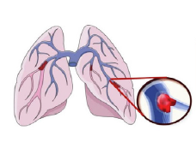
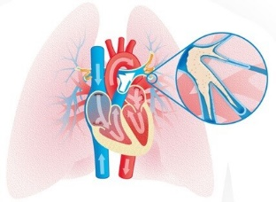
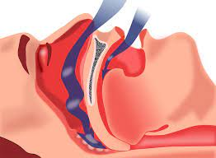
¿QUÉ ES UN miRNA?
Pequeños fragmentos de ARN de 20 a 25 nucleótidos que regulan la expresión génica. Los miRNAs pueden regular la expresión del 30-40% del genoma humano.
Los miRNAs impiden la traducción del ARN mensajero en proteínas y están implicados en la regulación de procesos fisiológicos y patológicos: proliferación y diferenciación celular, apoptosis y respuesta al estrés celular.
Se han identificado alrededor de 2.000 miRNAs en la especie humana. Presente en plasma, saliva, orina y líquido pleural
Alteración de miR-134, miR-1233, miR-27a/b, miR-28-3p, miR-221
Xiao et al. 2011, Deng et al. 2016, Kessler et al. 2016, Zhou et al. 2016, Liu et al. 2018, Wang et al. 2018, Hembron et al. 2020
Embolia pulmonar
HPTEC
Alteración de miR-759, let-7d, miR-942-5p, miR-940, miR-3148, miR-22, let-7b
Chen et al. 2010, Wang et al. 2013, Guo et al. 2014, Miao et al. 2017, Opitz et al. 2019
Apnea obstructiva del sueño
Alteración de miR-34a-5p, let-7i-5p, miR-let-7b-5p, miR-92a-3p, miR-101-3p, miR-664-3p, miR-340
Hou et al. 2019, LI et al. 2020,
Zhang et al. 2020

Slide 5
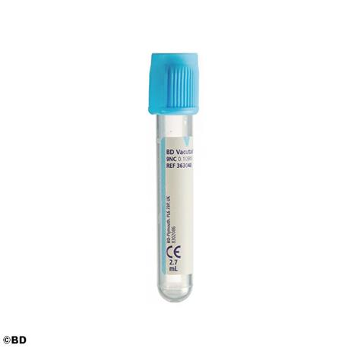

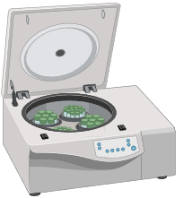
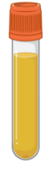
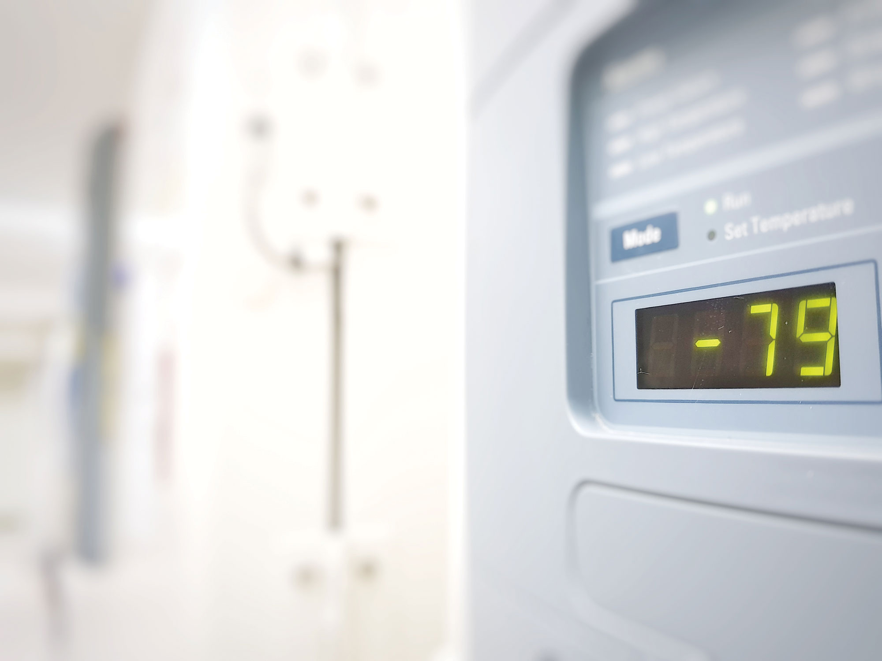
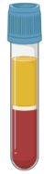
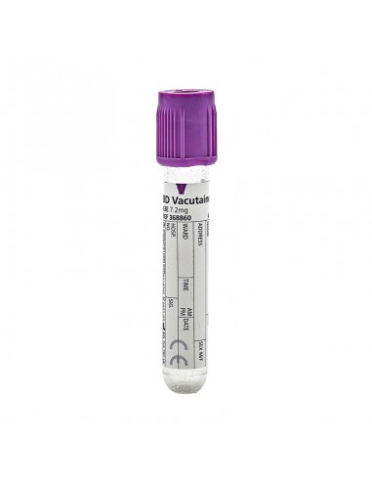
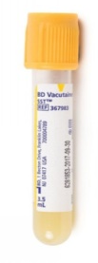

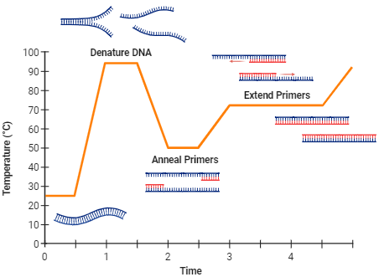
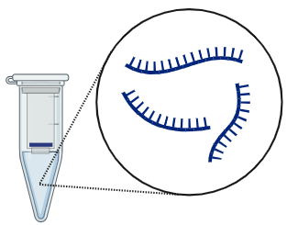
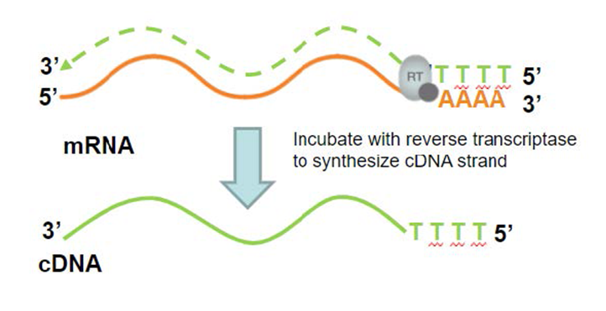
¿CÓMO OBTENEMOS UNA DETERMINACIÓN?
Tiempo de procesamiento total: 1h 30 min - 2h
Procesar 30 minutos tras extracción
3 Tubos de citrato 2,7ml
Centrifugar 2x( 2500 g, 15’, 4ºC)
2 tubos EDTA 6ml
1 tubo SUERO 3,5ml
700-800 euros/paciente 179 miRNAs → 4 euros /miRNA
3 horas/ paciente (179 miRNAs) → 1 minuto/miRNA
Aislamiento de ARN desde plasma
Retrotranscripción (cDNA)
179 miRNAs por cada qPCR
Notes:
Vamos a cuantificar los miRNAs en la sangre de los pacientes. Para ello, al paciente se le extrae 3 tubos de citrato que se centrifuga y se recoge el plasma. Este plasma se congela a -80ºC hasta su análisis. Para analizar otros parámetros diferentes a los miRNAs también se recogen tubos de EDTA y suero. Para conseguirlo debe existir un engranaje comunicación entre el la parte médica que recluta los pacientes, enfermería que extrae la sangre y el laboratorio del IBiS. Si no es así muy probablemene el circuito falle en alguno de los puntos y eso se traduce en que obtenemos muestras con un mal procesamiento que afecta a la obtención de resultados

Slide 6
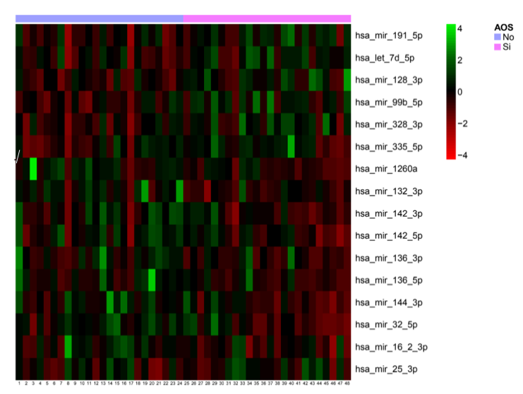

NIX study
48 pacientes divididos en 4 grupos de 12 pacientes.
Cada grupo estaba formado por 6 hombres y 6 mujeres y fueron emparejados por edad y sexo.
Primer análisis: AOS vs No AOS.
9 tuvieron una mayor influencia en el modelo con un coeficiente de estimación > 0,4: (mir_32_5p, mir_328_3p, mir_128_3p, mir_132_3p, mir_136_5p, mir_1260a, mir_99b_5p, Mir 335_5p, mir_136_3)

Slide 7
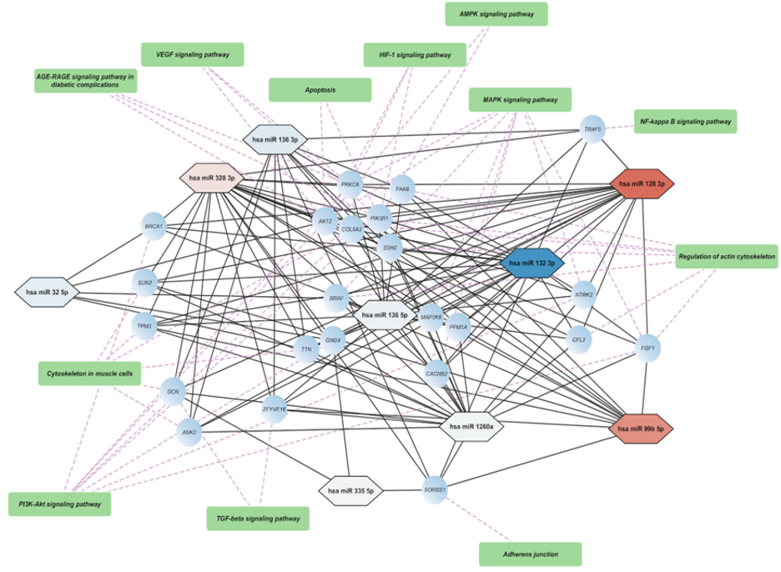

Slide 8
Conclusiones
La AOS puede desempeñar un papel en la resolución incompleta de la EP y en el desarrollo de secuelas crónicas.
Un panel de 16 miRNAs podría servir como biomarcadores de AOS en estos pacientes, aunque se necesitan más estudios para validar estos resultados y explorar su relevancia clínica.
Unidad Médico – Quirúrgica de Enfermedades Respiratorias
Hospital Universitario Virgen del Rocío
Instituto de Investigación Biomédica de Sevilla

